Slide 1
תיקוני חומרה שבוצעו במערכת

Slide 2
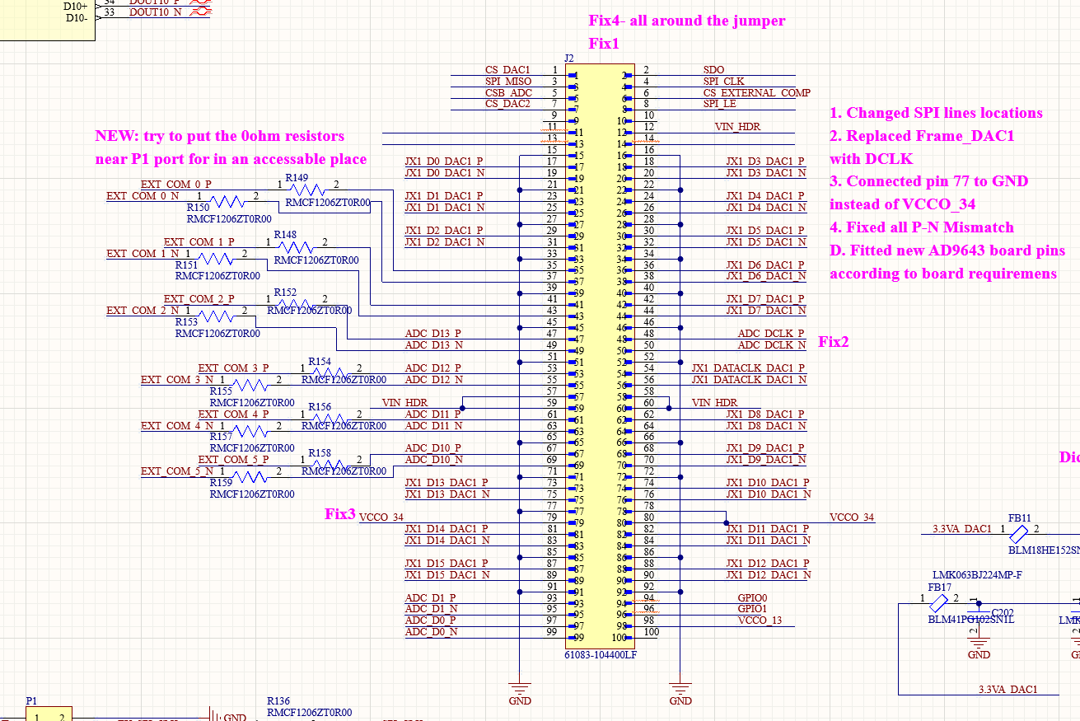








ג'אמפר J2 החדש (מחובר ל-DAC1 ולחלק מה-ADC החדש):
שינויים ב-:SPI
Fix1
החלפת ה-FRAME ב-DCLK,
שימוש ב-clock capable pins
Fix2
Fix4
Fix3

Slide 3
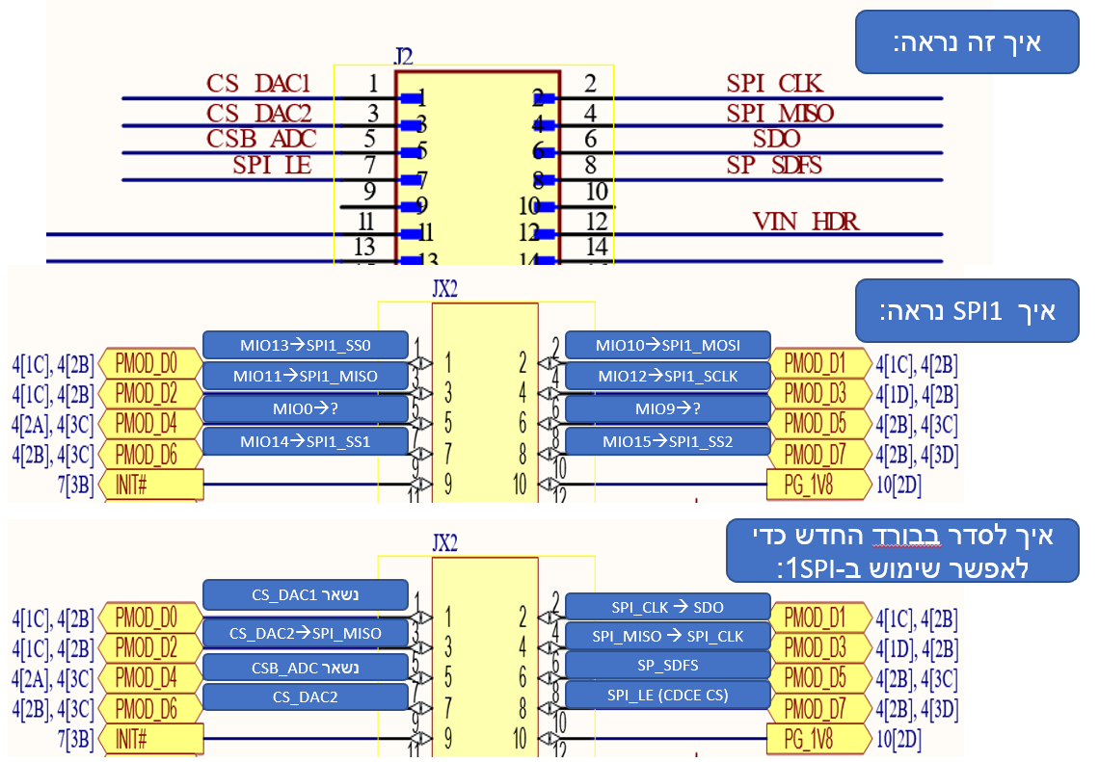
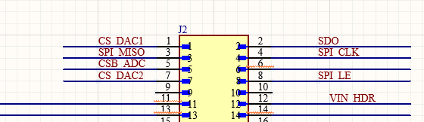




שינויי רגליים SPI:
חשוב לציין שעדיין לא ניתן להשתמש בפונקציות מ-SPIx כיוון שאין מספיק צ'יפ סלקט.
שינויים בvitis:
הסידור החדש מיושם:

Slide 4
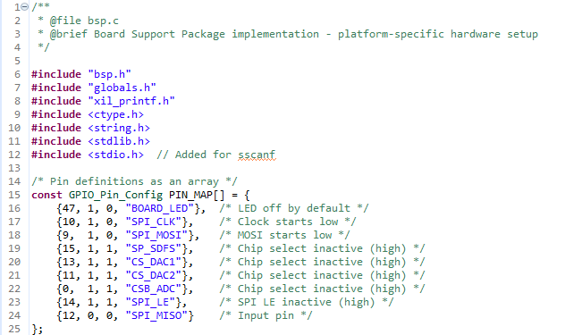


השפעה על התוכנה:
SPI_MOSI (SDO)→ 10
SPICLK→12
SPI_LE→15
SPI_DAC1→ 13
SPI_MISO→11
CSB_ADC→0
CS_DAC2→14
SP_SDFS הוחלף בביט נוסף לתקשורת.

Slide 5

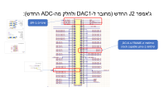

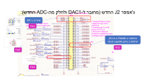
ניתוק אדמה מ-$V_{DD}$:
לפני:
איך היה אמור להיראות לפי הסכמה של הכרטיס:
תוקן גם בג'אמפר J1

Slide 6
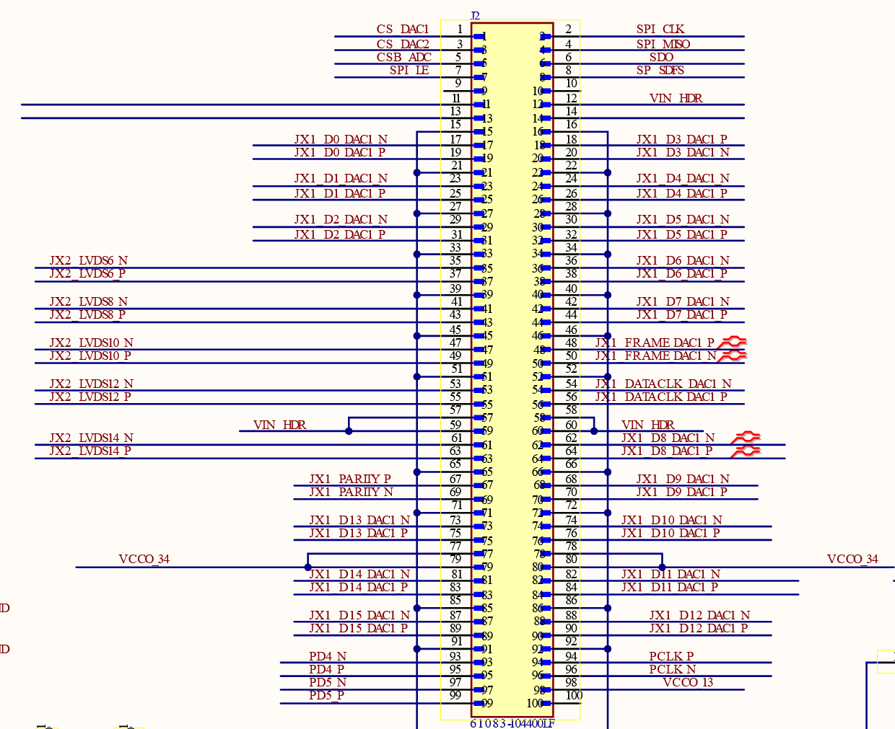


מחיקות שהתבצעו:
הוחלפו בביטים מה-ADC

Slide 7
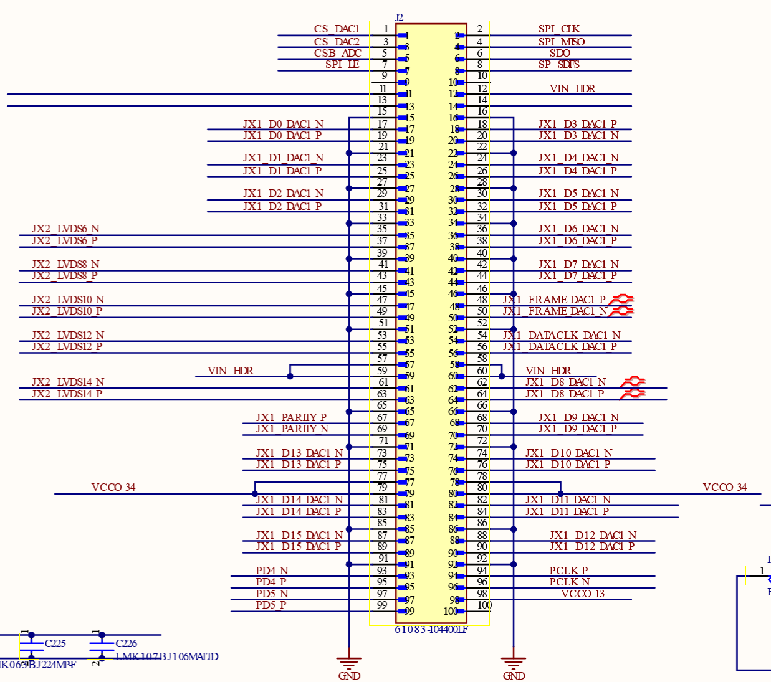


ביטים הפוכים J2 :
Fix4

Slide 8
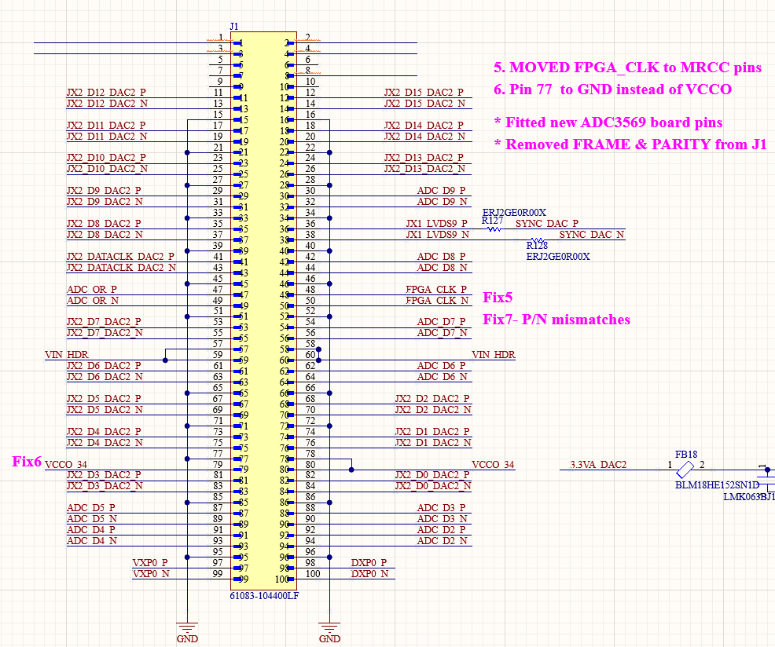

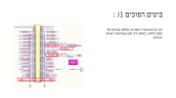



ג'אמפר J1 החדש (מחובר ל-DAC2 ולחלק מה-ADC החדש):
Fix5
שינוי מיקום FPGA_CLK
Fix7
Fix6

Slide 9
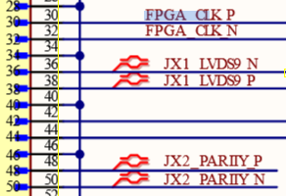
חיבור שעון:
תוקן
כניסת FPGA_CLK_P/N צריכה להיות מרגליים שהן clock capable (MRCC או SRCC). ניתן להחליף עם קו דיפרנציאלי PARITY_P/N של ה-DAC שאינו בשימוש בכלל. מיקומים חדשים: FPGA_CLK_P →J1_48→JX1_LVDS_13_P→ N20 FPGA_CLK_N →J1_50→JX1_LVDS_13_N→ P20
PARITY_P →J1_30→JX1_LVDS_7_P→ W14 PARITY_N →J1_32→JX1_LVDS_7_N→ Y14
לאחר התיקון בבורד- החלפה של הרגליים גם ב-.xdc ומחיקה של השורה של ה-clock dedicated route false. התיקון הזה שם את ה-MMCM באותו איזור של התכנון ולא זורק אותו לתחתית התכנון
להחליף בין FPGA ל-PARITY
Fix5

Slide 10
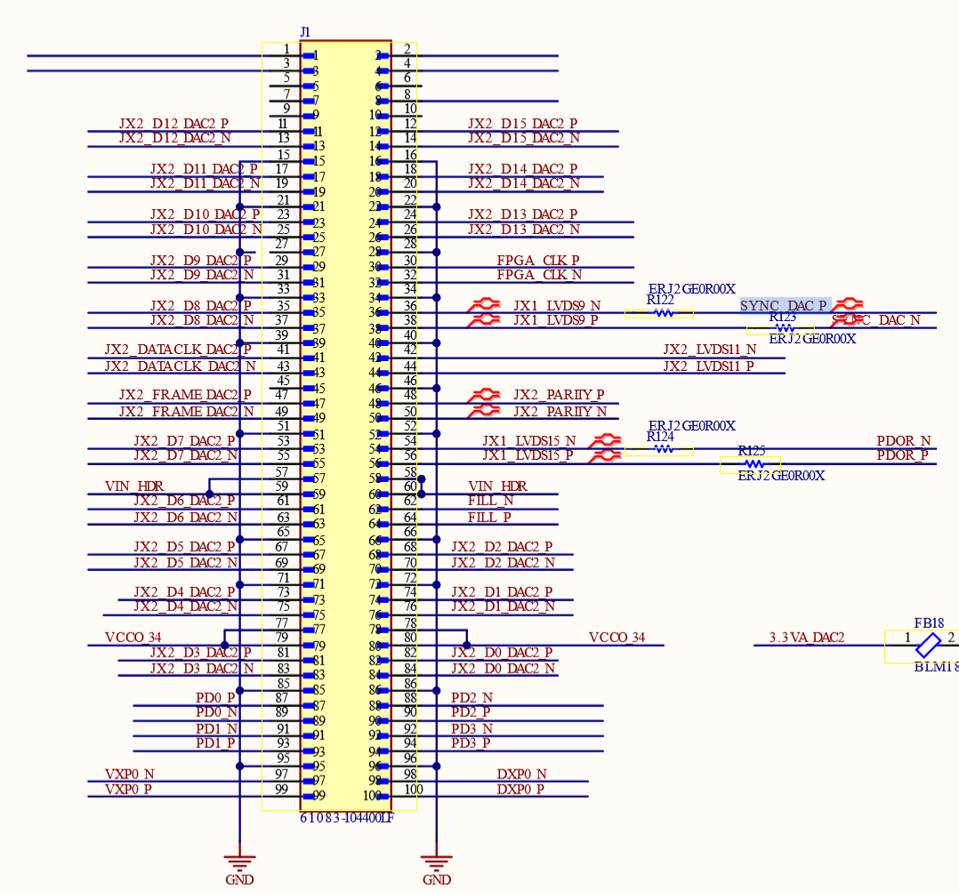
ביטים הפוכים J1 :
רוב הביטים שהיו הפוכים הוחלפו בביטים של ADC החדש. DAC2 היה תקין מבחינת כיווניות הביטים.
Fix7

Slide 11
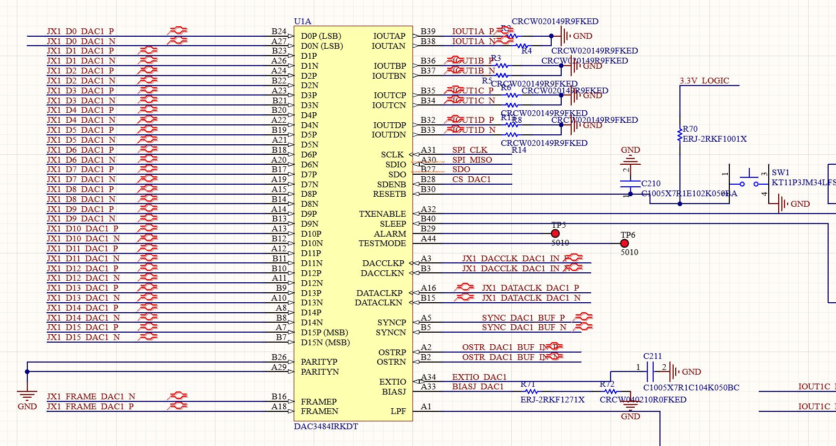




DAC1 מתוקן:
Fix8
סודרה קוטביות של המוצאים A ו-C. צריך לתקן ב-vitis
Fix9
קו Parity ו-FRAME בוטלו ומחוברים לאדמה.
Fix10

Slide 12
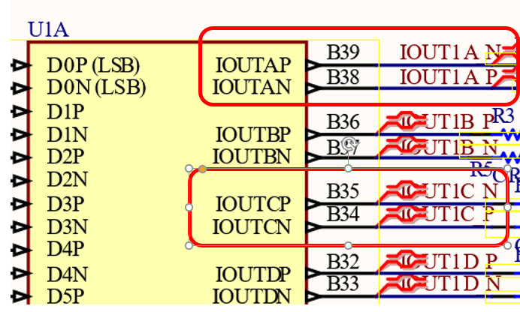
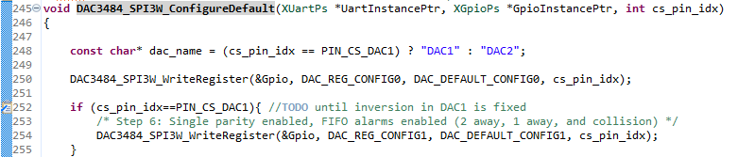
DAC1 תיקון מוצאים הפוכים
תוקן
Fix8
להחליף בין הנטים של ערוץ A ו-C ב-DAC1.
לאחר מכן- לשנות את ההגדרה דרך ה-vitis: (בקובץ dac.c)

Slide 13
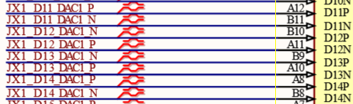

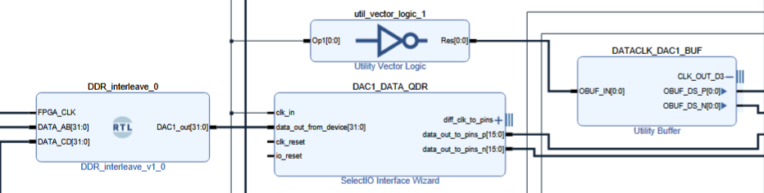
קווי LVDS הפוכים ב-DAC1:
תוקן
D12-13 קיבלו Double negative. גם צריכים להיות מוחלפים שמית בכניסה ל-DAC1 וגם בכניסה לג'אמפר.
כככל- P מעל N בכל הזוגות (כלל תקף רק ל-DAC).
אותה החלפה ב-DATACLK_DAC1 ב-J2
לאחר התיקון- יש לתקן את הרכיבים הבאים:
Fix9
Fix4
מכיל תיקון לביטים ההפוכים ב-DATA
תיקון לשעון ההפוך

Slide 14
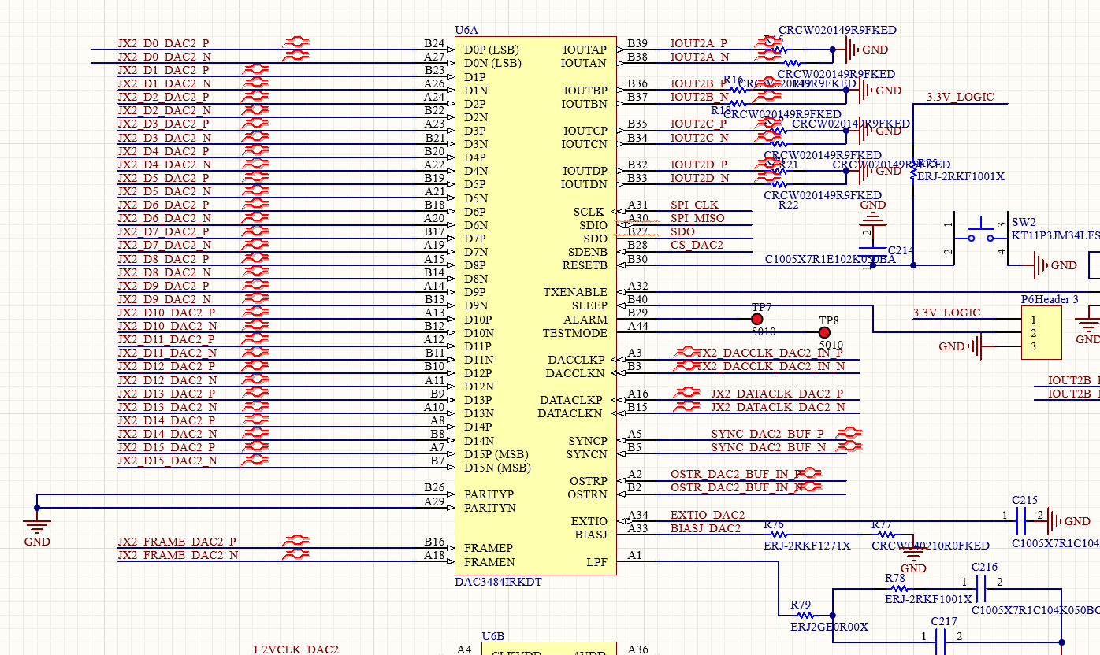
DAC2 מתוקן:
קו Parity ו-FRAME בוטלו ומחוברים לאדמה.
Fix11

Slide 15
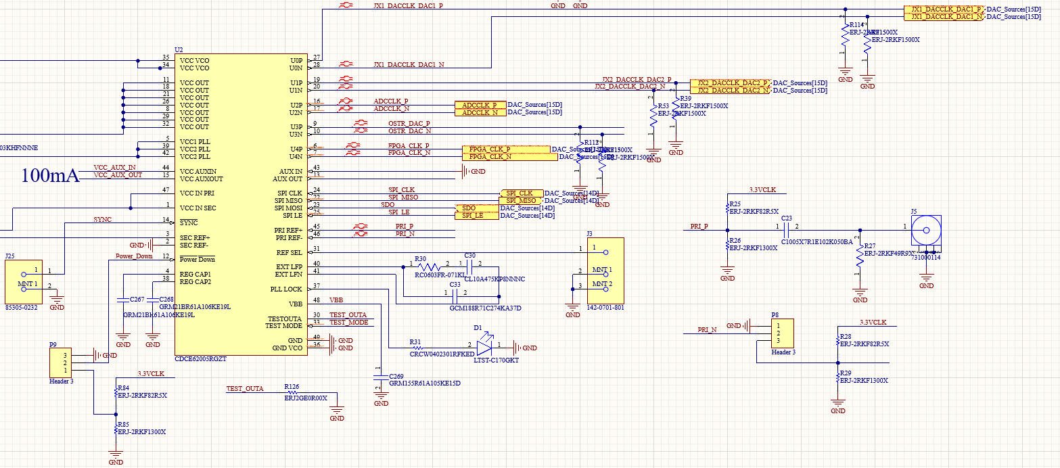


שעון מתוקן:
Fix12
הוספת נגדים ל-DACCLK2

Slide 16
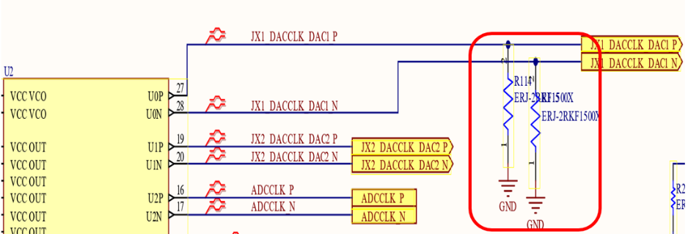
חיבורי נגד לאדמה ל-DACCLK2
תוקן
חסרים נגדים לאדמה, שנוספו במיוחד לאחר מכן באחד התיקונים.
Fix12

Slide 17
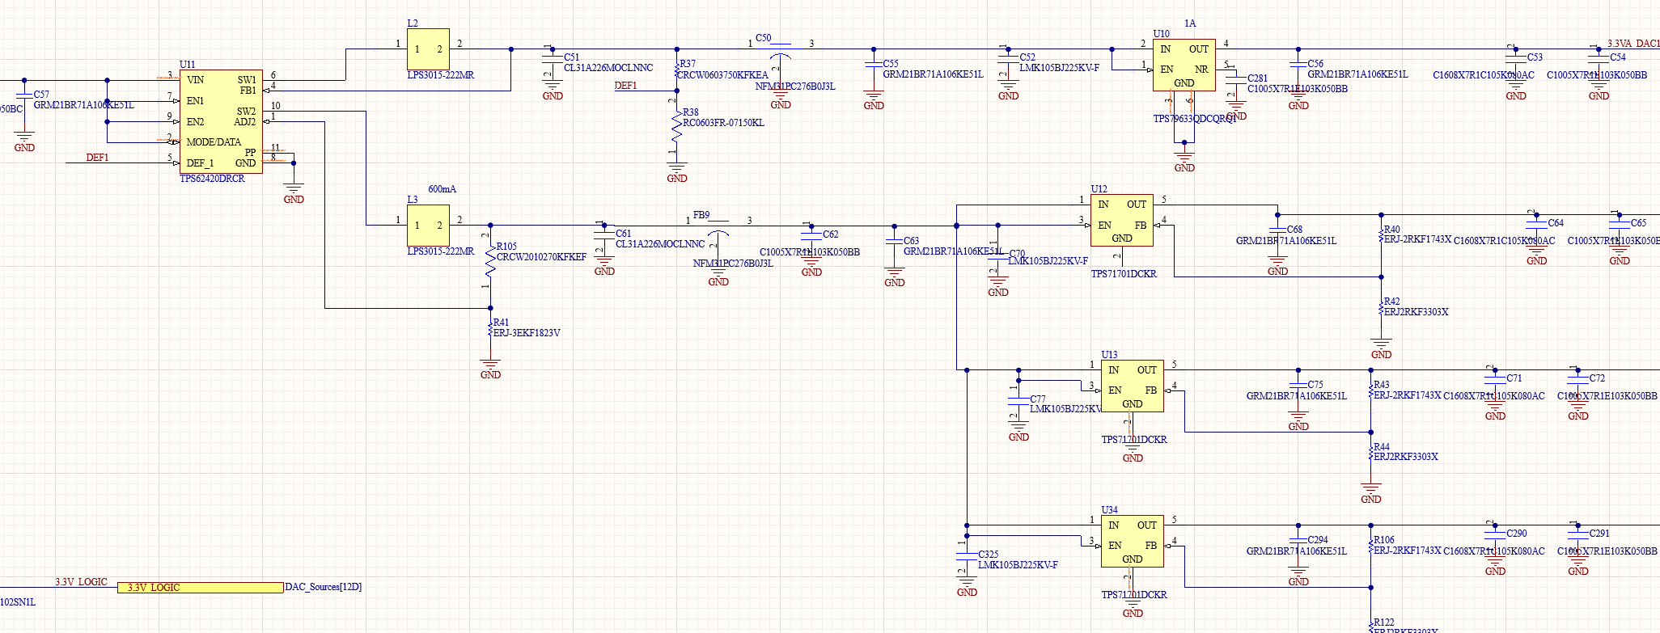
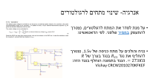
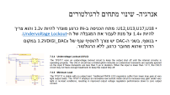
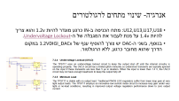
תיקונים בספקי אנרגיה ל-DAC:
Fix13-14
שינוי ערך נגד
Fix15-16
הוספת ענף נוסף ל-1.2vDIGI_DACx

Slide 18
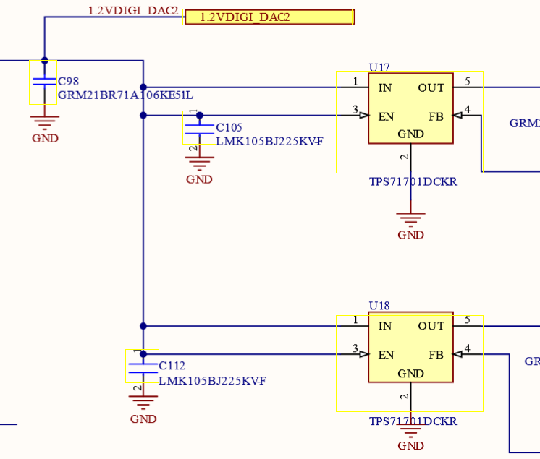
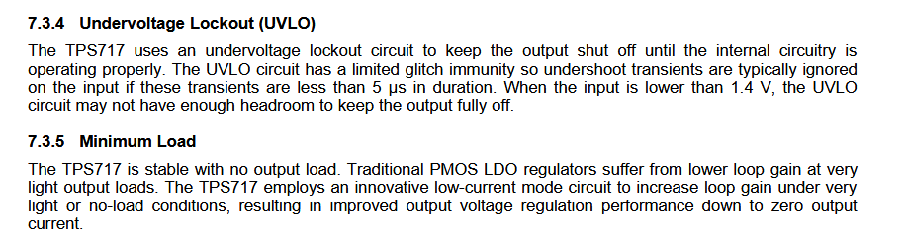
אנרגיה- שינוי מתחים לרגולטורים
U12,U13,U17,U18: מתח הכניסה ב-IN כרגע מוגדר להיות 1.2v והוא צריך להיות 1.4v על מנת לעבור את המגבלה של ה-Undervoltage Lockout.
בנוסף, בשני ה-DAC יש צורך להוסיף ענף של 1.2VDIGI_DACx במקום הדרך שהוא מחובר כרגע, ללא הרגולטור.

Slide 19
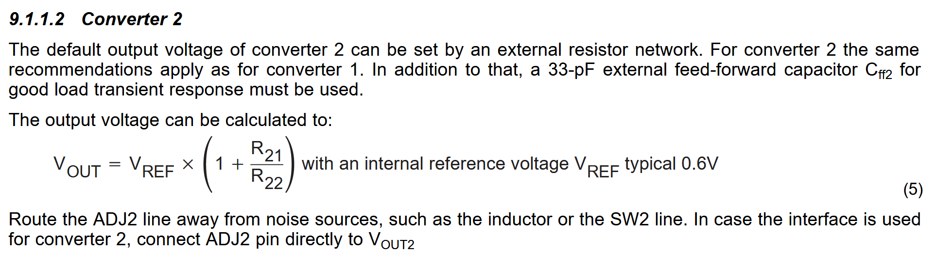
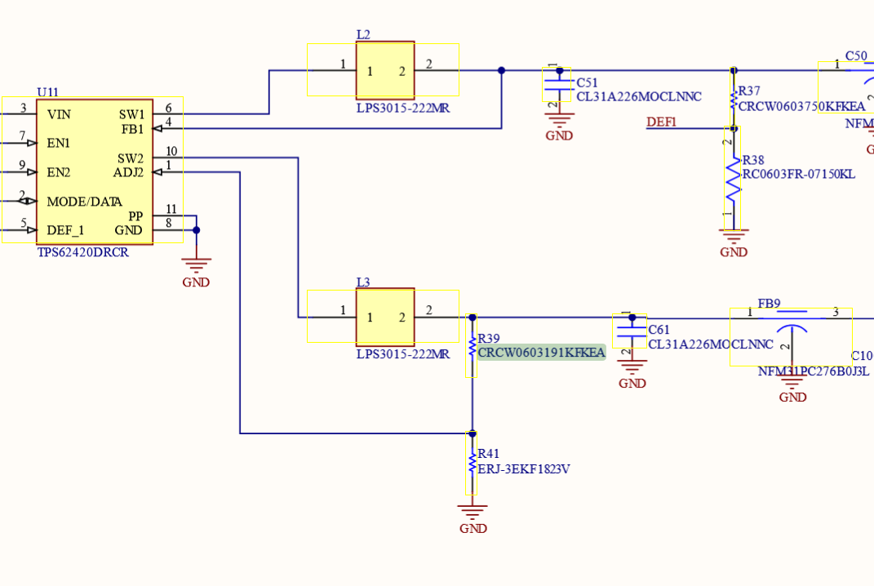
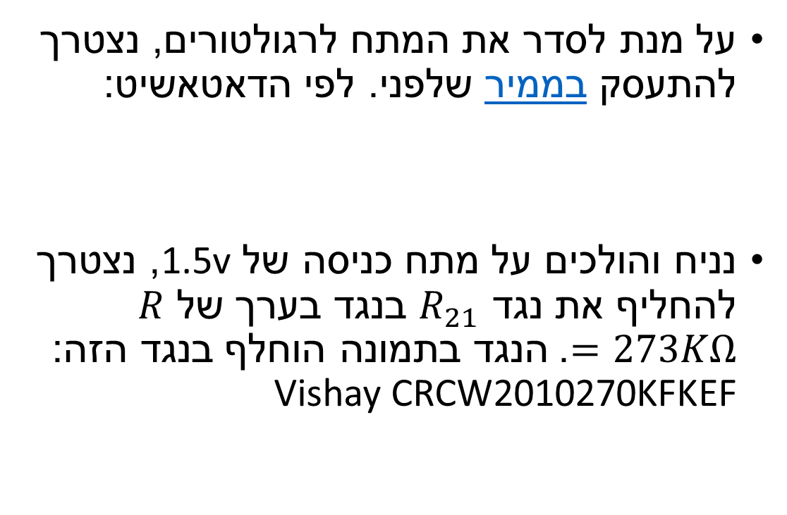
אנרגיה- שינוי מתחים לרגולטורים
על מנת לסדר את המתח לרגולטורים, נצטרך להתעסק בממיר שלפני. לפי הדאטאשיט:
נניח והולכים על מתח כניסה של 1.5v, נצטרך להחליף את נגד $R_{21}$ בנגד בערך של $R=273KΩ$. הנגד בתמונה הוחלף בנגד הזה: Vishay CRCW2010270KFKEF

Slide 20
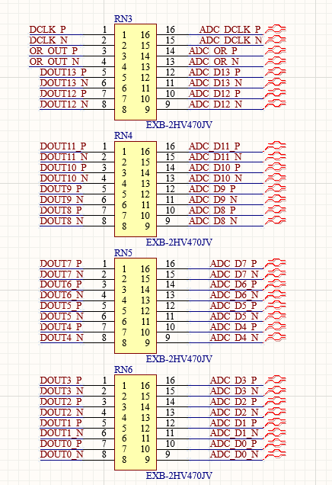
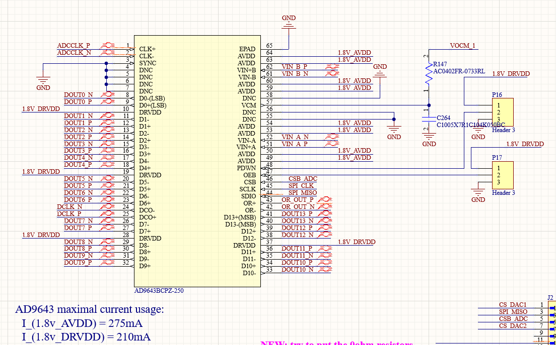
התאמת AD9643 ל-PCB:
מקבל מתח מ-1.8V_AVDD ו- 1.8V_DRVDD בבלעדיות (הם הרכיבים היחידים שמשתמשים בהם)
נוספו P16 ו-P17 כקווי שליטה.
נוספו מערכי נגדים (RN3-RN6)

Slide 21
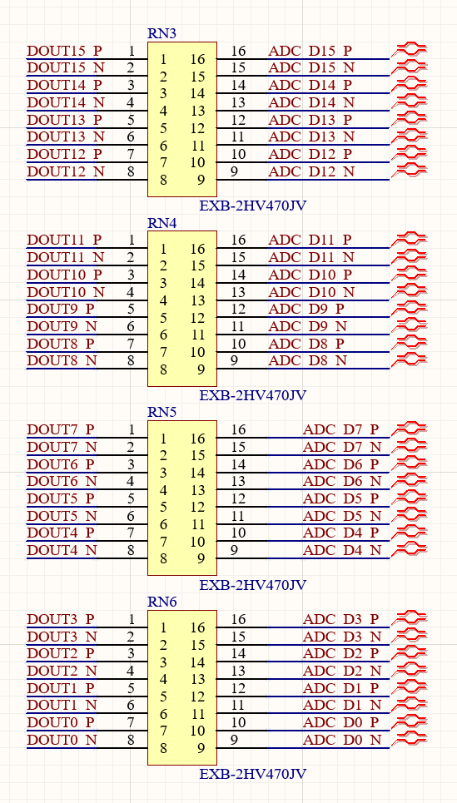
התאמת ADC3569 ל-PCB:
כמו ב-evaluation board של ה-ADC3669 מאותה סדרה, המוצאים מחוברים לנגדים בעלי התנגדות נמוכה (בשרטוט שם מחוברים ל- 0 אוהם), לפני שמחוברים לרגליים של הבורד.

Slide 22
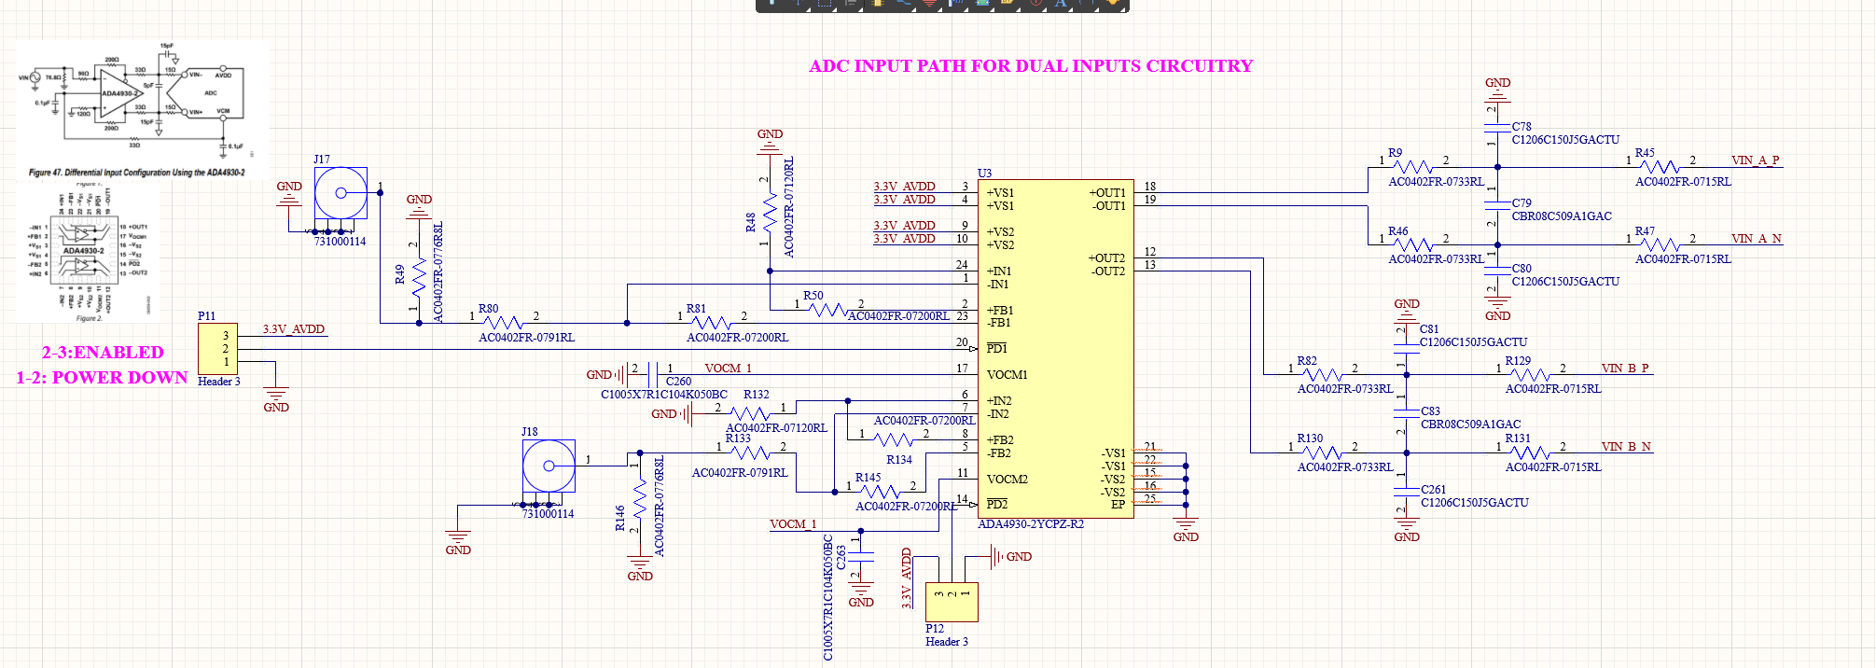
מסלול כניסה ל-ADC:

Slide 23
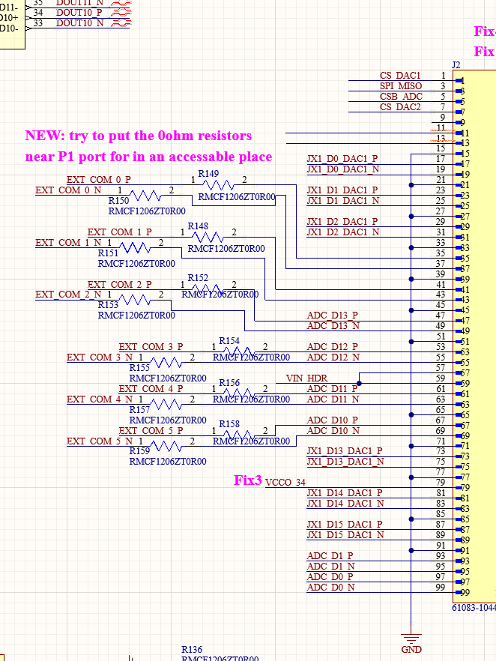
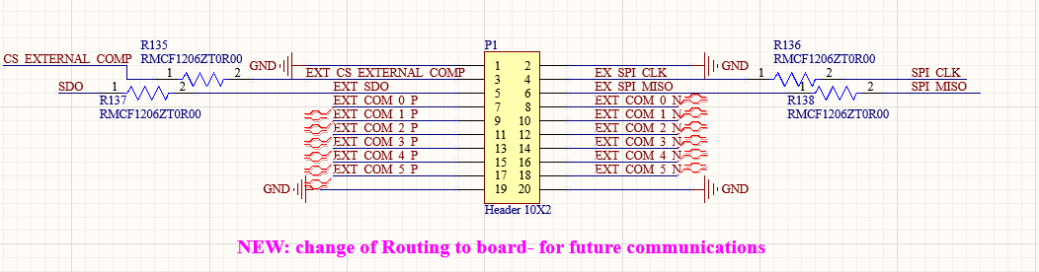
PORT P1
רגליים פנויות מהבורד מחוברות ל-P1 לטובת תקשורת עתידית עם בורד נוסף.

